Slide 1
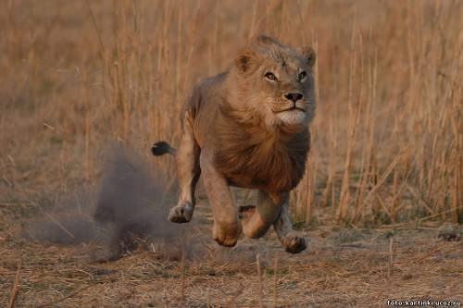
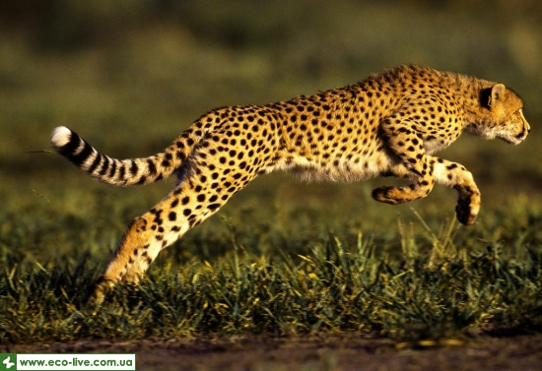
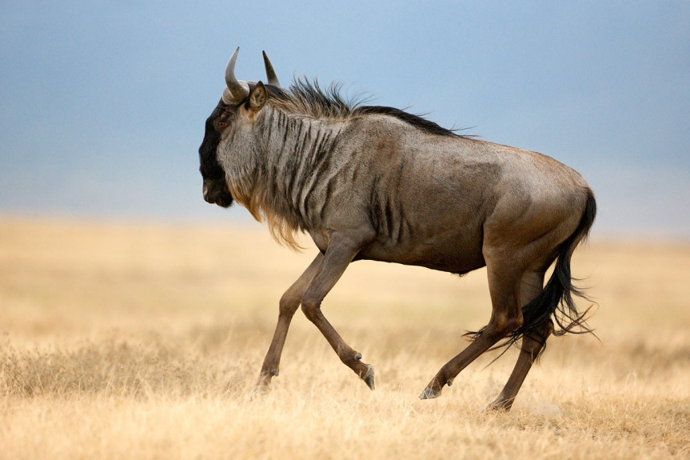
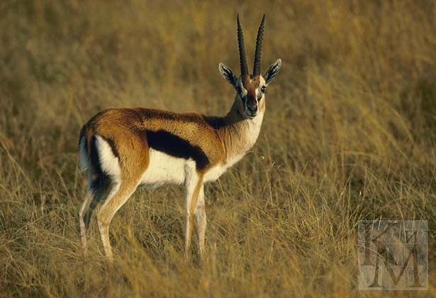
Топ 10 Найшвидших тварини планети

Slide 2
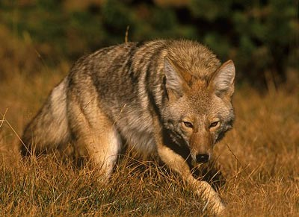
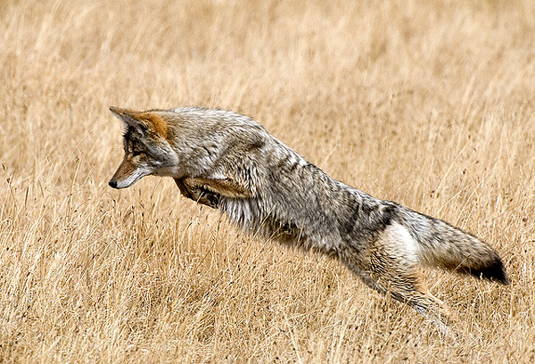
10
Койот
Розпочинає наш рейтинг койот, який здатен розвивати швидкість до 69 км/год.

Slide 3
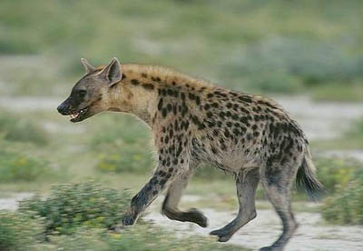
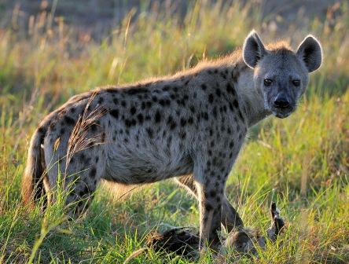
9
Дев'яте місце рейтингу посідає ГІЄНОПОДІБНА СОБАКА. Вона може розвивати швидкість близько 72 км/год.

Slide 4
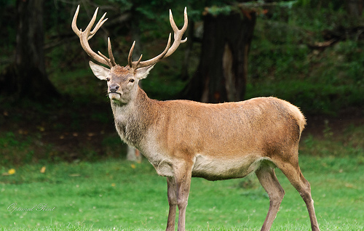
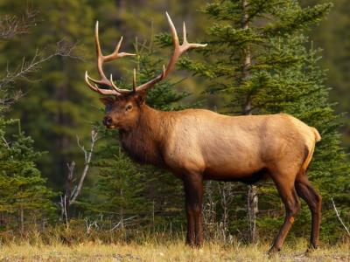
Вапіті
8
Наступний учасник нашого хіт-параду являється мешканець Північної Америки ВАПІТІ - різновид класу Благородного Оленя. Максимальна швидкість його бігу складає 72 км/год.

Slide 5
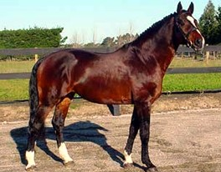
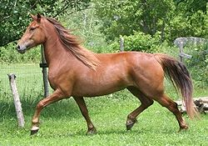
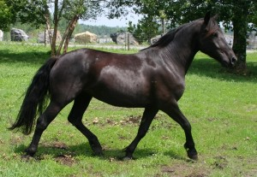
7
Найшвидший кінь на планеті - Американський верховий кінь або Канадський кінь. Серед своїх побратимів цей кінь найпотужніший, він може розвити швидкість в 76 км/год.

Slide 6
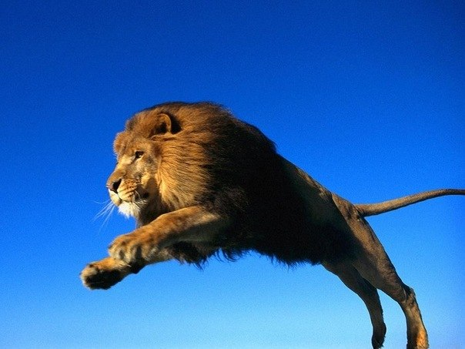
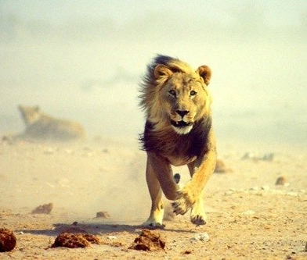
Між іншим, ЛЕВ здатний тікати від свого ворога із швидкістю 80 км/год, але не може довго підтримувати її.
6

Slide 7
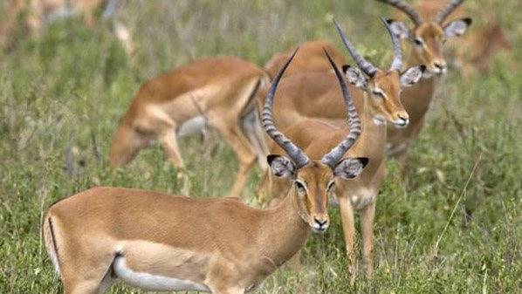
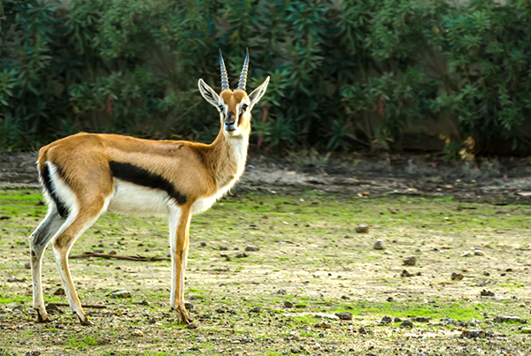
Газель Томпсона
5
Не менш швидкою є ГАЗЕЛЬ ТОМПСОНА. Ця граціозна тварина здатна досягти 80 км/год.

Slide 8

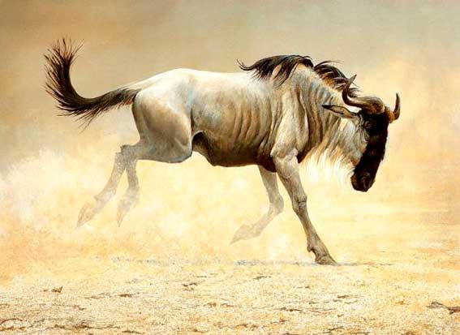
Антилопа ГНУ
Антилопа Гну теж не поступається ні леву, ні газель, але вченими досліджено, що в цих тварин краще працює рухова система, а отже вони краще і довше зберігають набуту швидкість – 80 км/год.
4

Slide 9
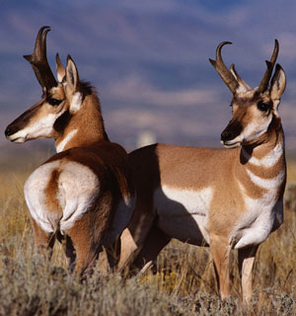
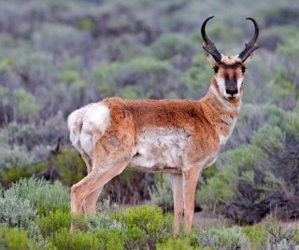
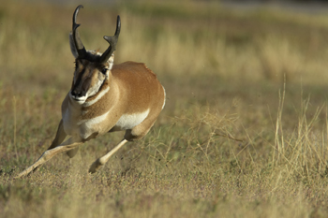
3
Найшвидша наземна тварина Західної півкулі яка розганяється до 98 км/год -ВИЛОРІГ. Також володіє надзвичайно добре розвиненим зором, слухом і нюхом. Щойно одна з тварин помічає що-небудь підозріле, вона негайно ж попереджає про небезпеку все стадо.

Slide 10
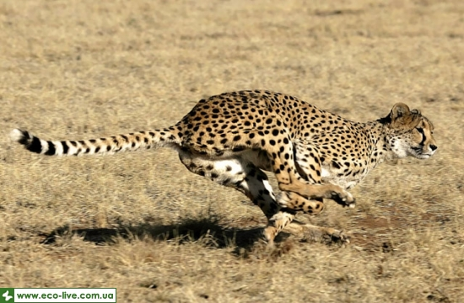
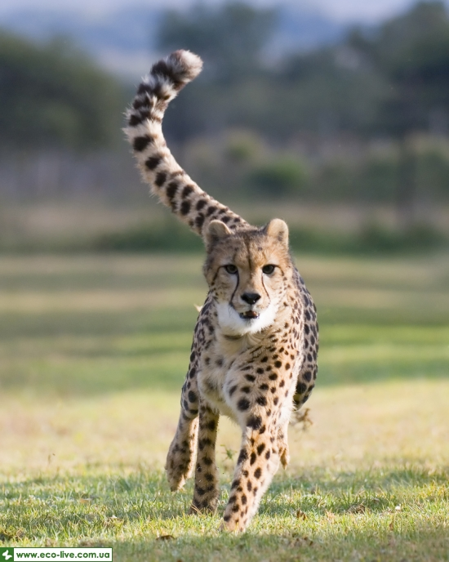
2
Почесне друге місце серед усіх тварин і перше місце серед чотириногих посідає ГЕПАРД – різновид леопарда. Ця “кицька ” наздоганяючи жертву здатна розігнатися до 112 км/год всього лише за 3 секунди. Чому вони найшвидші? Гепарди при прискоренні збільшують частоту кроків. Таким чином вони фактично «перемикають передачі».

Slide 11
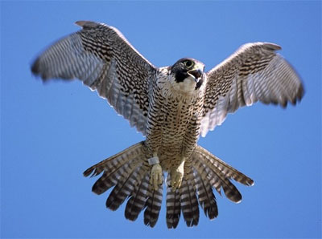
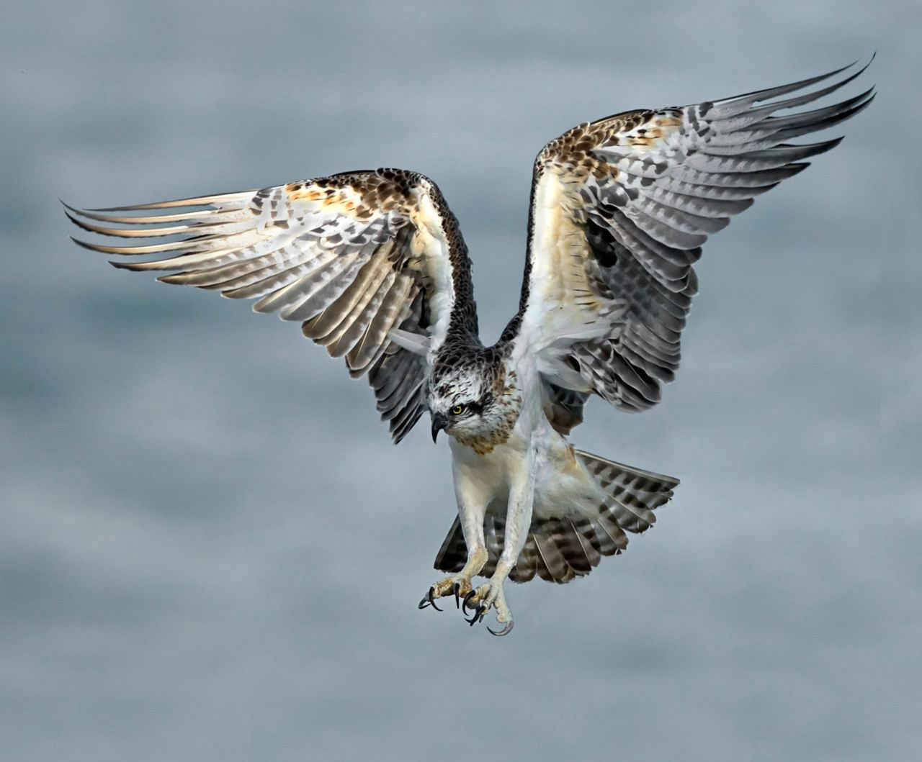
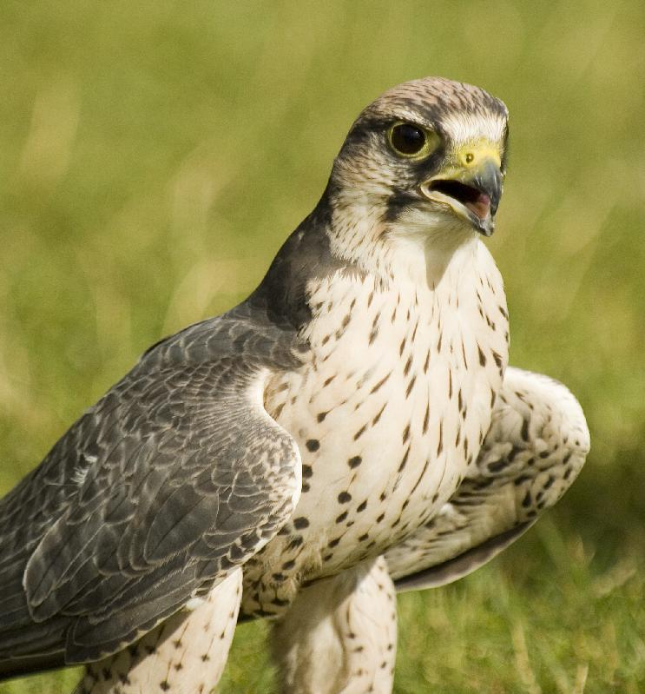
1
Загалом природа наділила хижаків дуже щедро, якщо йдеться про швидкість.
Найшвидше з усіх живих істот пересувається, а точніше, летить САПСАН. Цей хижий птах родини соколових, поширений на всіх континентах, окрім Антарктиди, розміром з сіру ворону, здатен розвинути швидкість понад 320 км/год!

Slide 12
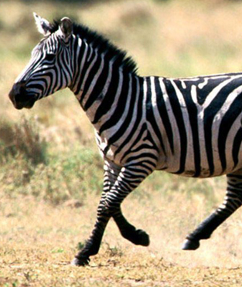
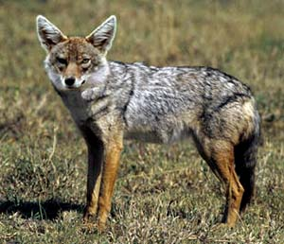
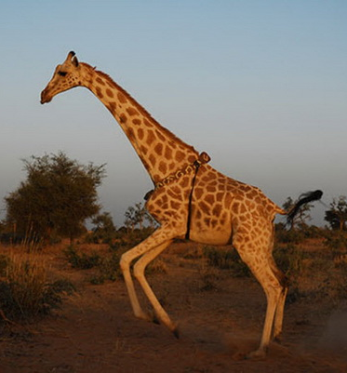
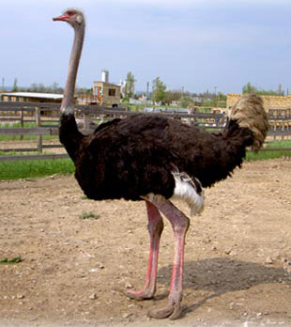
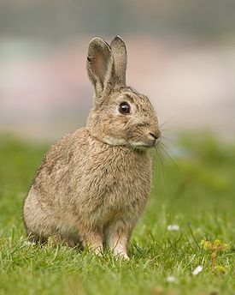
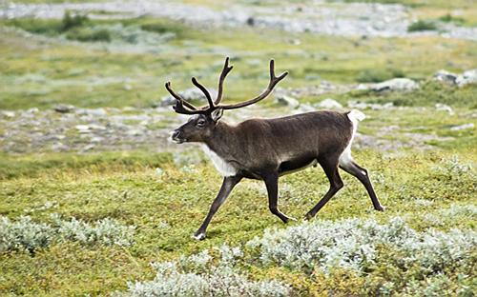
Рейтинг швидкості живих істот, поданий нижче, базується на даних журналу Natural History. Швидкість тварин вимірювали на відстанях до 500 м.
Місце | Тварина | Швидкість (км\год)
11 | Сіра Лисиця | 67
12 | Гієна | 64
13 | Зебра | 64
14 | Монгольський Кулан | 64
15 | Страус | 64
16 | Хорт | 62
17 | Гончак | 57
18 | Кролик | 56
19 | Олень чорнохвостий | 56
20 | Шакал | 56
21 | Жирафа | 51
22 | Північний Олень | 51

Slide 13
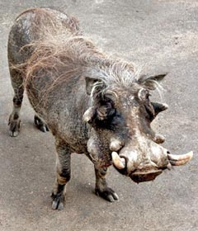
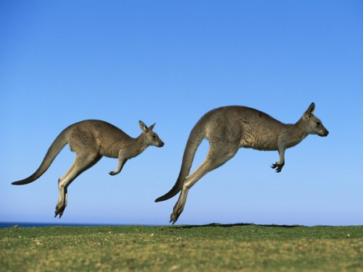
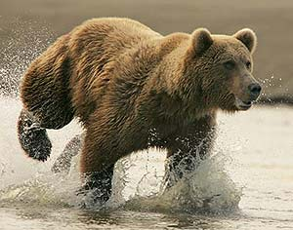
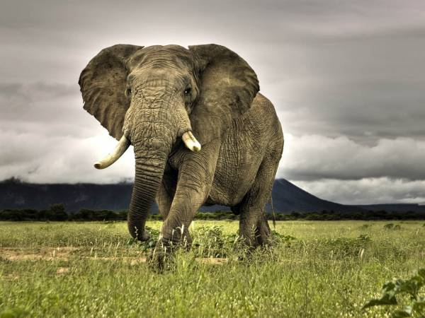
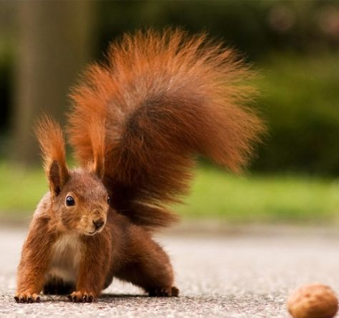
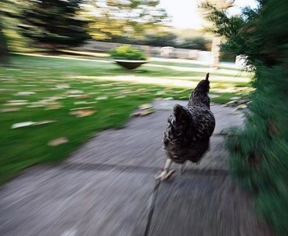
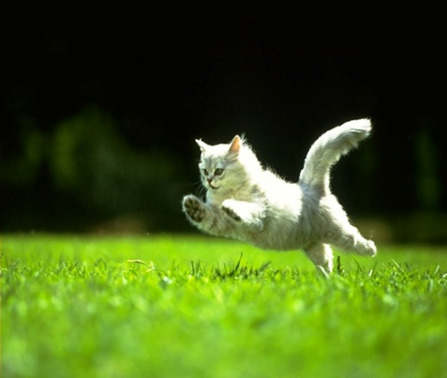
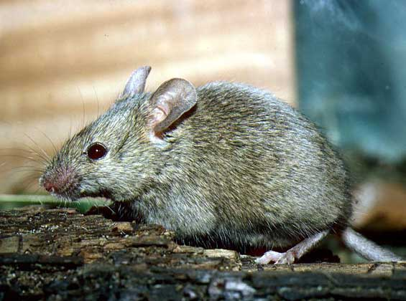
Продовження таблиці
Місце | Тварина | Швидкість (км/год)
23 | Африканський Бородавочник | 48
24 | Ведмідь Грізлі | 48
25 | Кіт | 48
26 | Кенгуру | 48
27 | Олень білохвостий | 48
28 | Людина | 43
29 | Слон | 40
30 | Чорна мамба | 32
31 | Шестисмугова ящірка | 28
32 | Білка | 19
33 | Свиня | 18
34 | Курка | 15
35 | Миша | 13

Slide 14
Ось і підійшов до кінця наш рейтинг
Топ 10 Найшвидших тварини планети
Дякую за увагу
Над презентацією працював
Учень 10 - Б класу
Чернівецької ЗОШ №6
КАРАБКА ДМИТРО

